Slide 1
Tarea
Almaguer Salazar Lesly Jocelyn
Cerda Candia Yazmin Alondra

Slide 2
RSS, es el nuevo medio de difusión de contenidos que está revolucionando Internet. Gracias el RSS puedes acceder a la información más reciente de tus sitios favoritos sin necesidad de visitar la página de cada uno de ellos, lo que permite estar al día con todas las noticias, informaciones y tendencias que te interesan.
La sigla viene del inglés "Really Simple Syndication" que literalmente quiere decir "Sindicación Realmente Simple". Hay que decir que el término "sindicación" debe interpretarse aquí como "publicación" y no como un llamado a sindicalizarse
¿Qué es un RSS y cómo funciona?

Slide 3
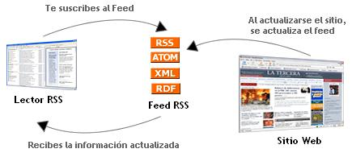
El proceso es bastante simple y es similar a como se revisa el correo electrónico.
Debes tener instalado algún lector RSS (como FeedDemon), que es algo así como un lector de correo, pero que en vez de verificar la existencia de nuevos correos, revisa la existencia de nuevo contenido en los sitios en que te has suscrito. Puedes también ocupar algún sitio en internet (como BlogLines) que te permita hacer lo mismo (algo así como un webmail) . Los lectores RSS son también llamados "Agregadores".
Te suscribes al "Feed RSS" del sitio que te interesa. "Feed RSS" es la dirección de internet desde donde se descargan los contenidos. Generalmente el feed está señalado con imágenes en color naranja como las que se muestran en el gráfico.
Cuando el sitio web actualiza algún contenido (por ejemplo, una nueva noticia en un periódico virtual) entonces se actualiza el feed RSS.
Tu lector RSS revisa el feed y te muestra los nuevos contenidos.

Slide 4
Un podcast es una publicación digital periódica en serie, ya sea en audio o en video, y que normalmente se puede descargar de Internet a través de una sindicación web.
Es un medio de comunicación que consiste en la distribución de audio y video por Internet. Lo puedes escuchar en tu computadora o, mediante un formato de suscripción gratuita, en un dispositivo portátil
Son de gran utilidad en habilidades audibles.
Se pueden crear series de podcast que expliquen conceptos básicos de la materia
Se pueden utilizar como material de repaso, para refuerzo educativo
audiolibros
la biblioteca siempre está disponible en internet.
¿Qué es un podcast?¿Y cuál es su utilidad educativa?

Slide 5
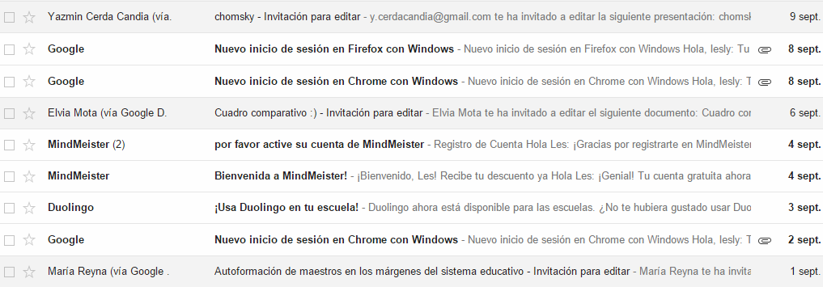
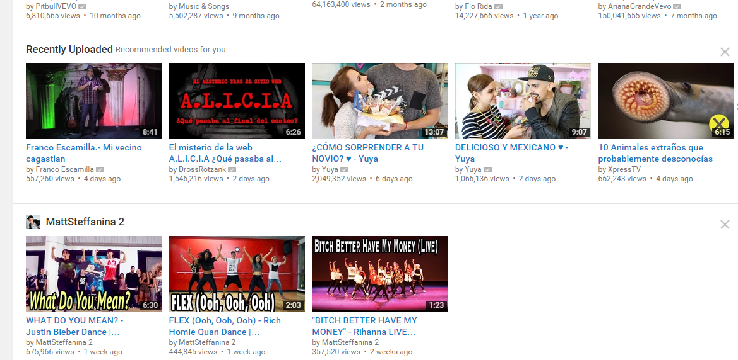
rss
Ejemplifica cada una de las búsquedas y sus resultados

Slide 6

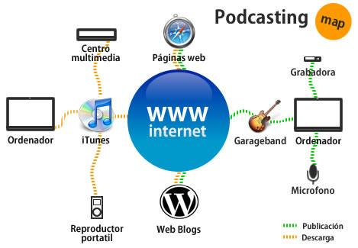
podcast
Ejemplifica cada una de las búsquedas y sus resultados

Slide 7
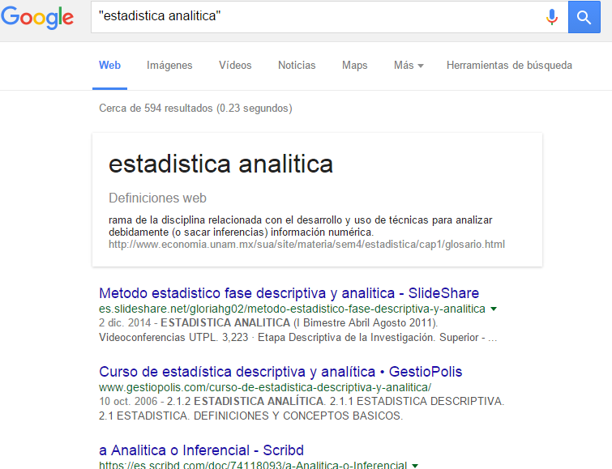
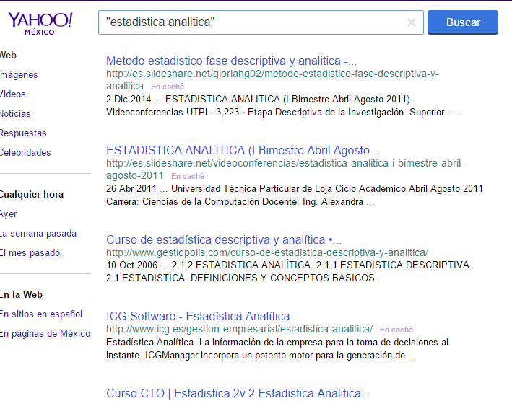
“ ”

Slide 8
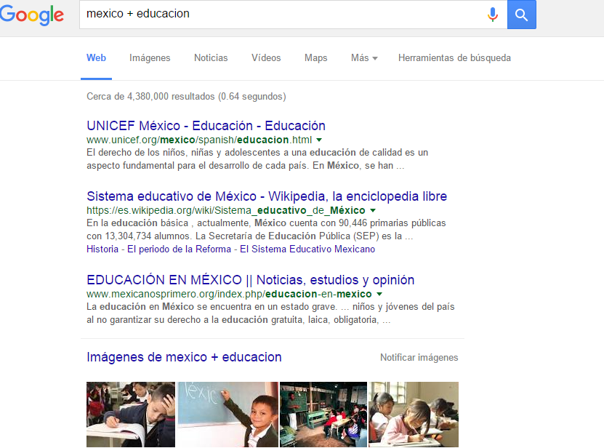
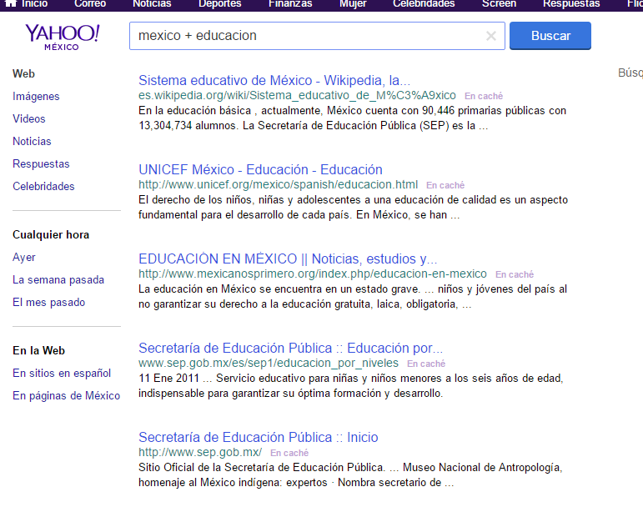
“+”

Slide 9

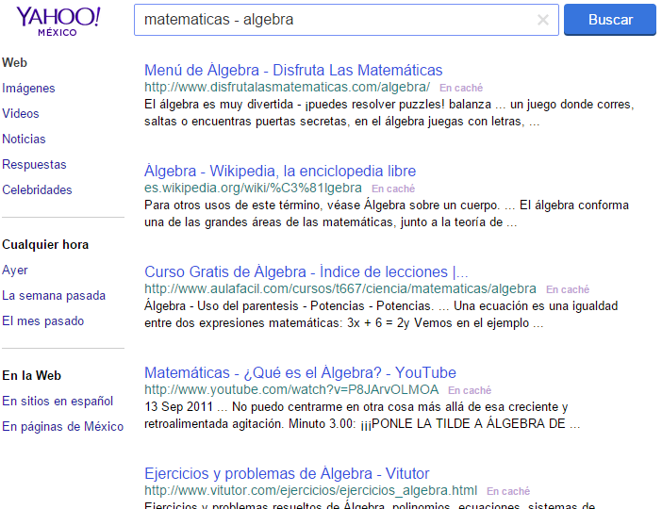
“-”

Slide 10
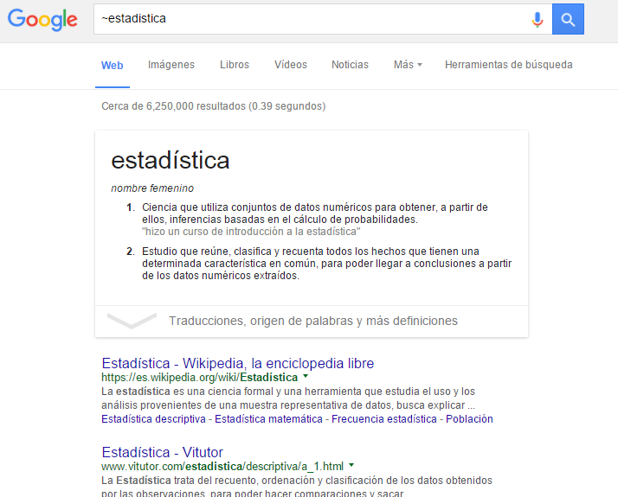
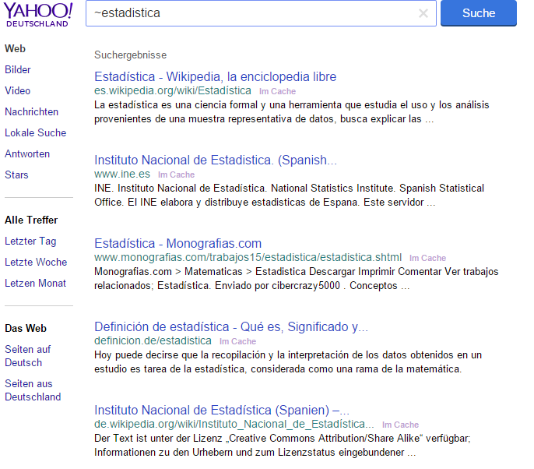
~

Slide 11
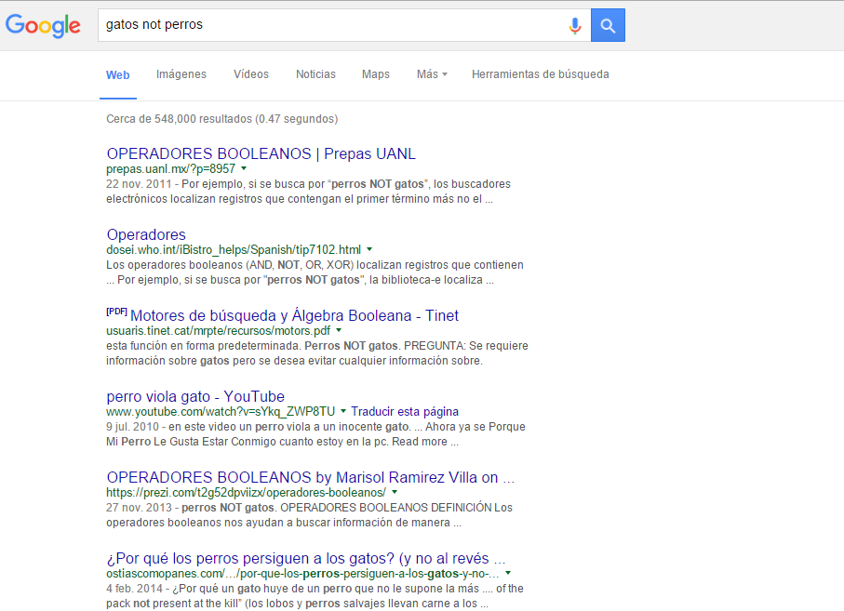
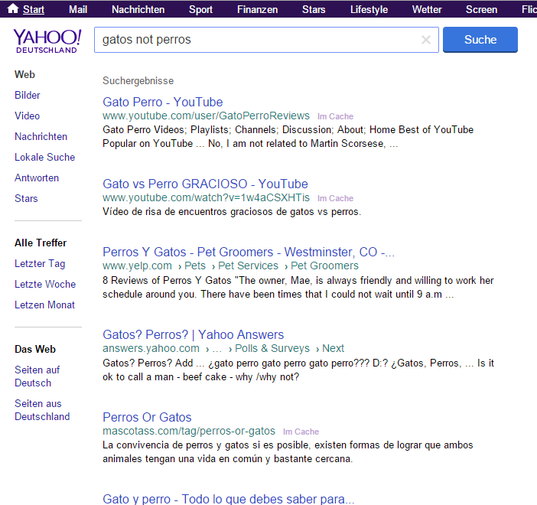
“NOT”

Slide 12
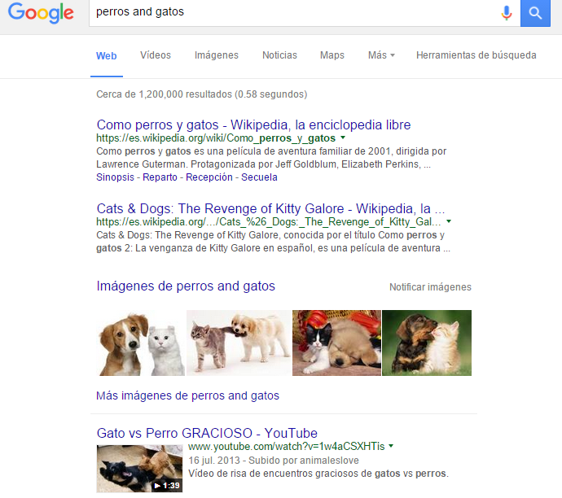
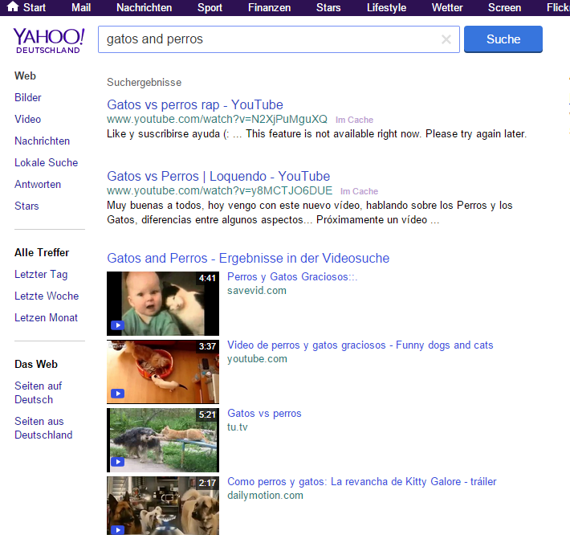
“and”

Slide 13
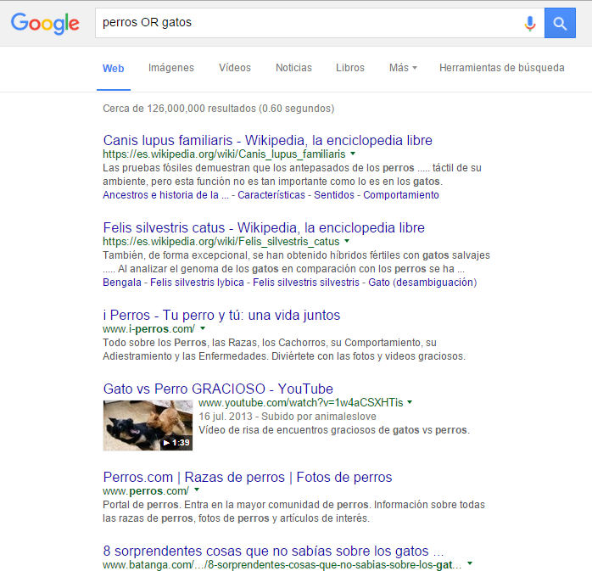
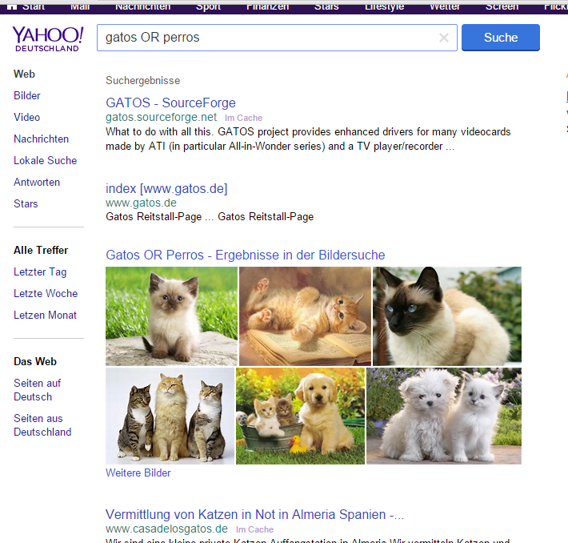
“OR”

Slide 14
Un metabuscador es una clase de buscador que carece de base de datos propia y, en su lugar, usa las de otros buscadores y muestra una combinación de las mejores páginas que ha devuelto cada buscador. Un buscador normal recopila la información de las páginas mediante su indexación, como Google o bien mantiene un amplio directorio temático, como Yahoo!. La definición simplista sería que un metabuscador es un buscador de buscadores. Su dificultad radica en las diferencias existentes entre unos y otros: los métodos de combinación de buscadores, el orden de los resultados, etc.
El objetivo de los Metabuscadores es facilitar al máximo y hacer más eficiente la búsqueda de información. Esto lo hacen buscando en múltiples sitios y entregando un resumen de los artículos relevantes acerca del tema que se solicitó. Es por ello que se usan para aquellas búsquedas en las que es interesante obtener el máximo de recursos disponibles en la red. La diferencia entre ellos es la forma de buscar, los lugares en que buscan y cómo presentan la información.
¿Qué es un metabuscador?

